Slide 1


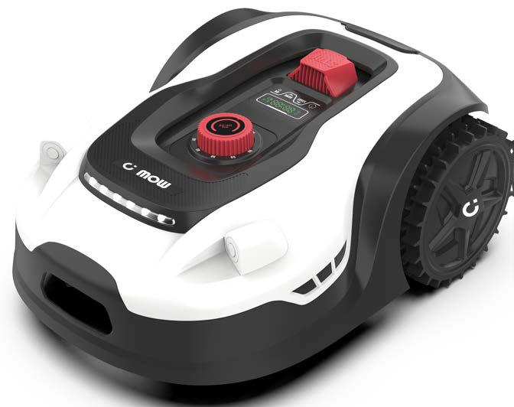
Kosiarki automatyczne
Cedrus C-MOW

Slide 2
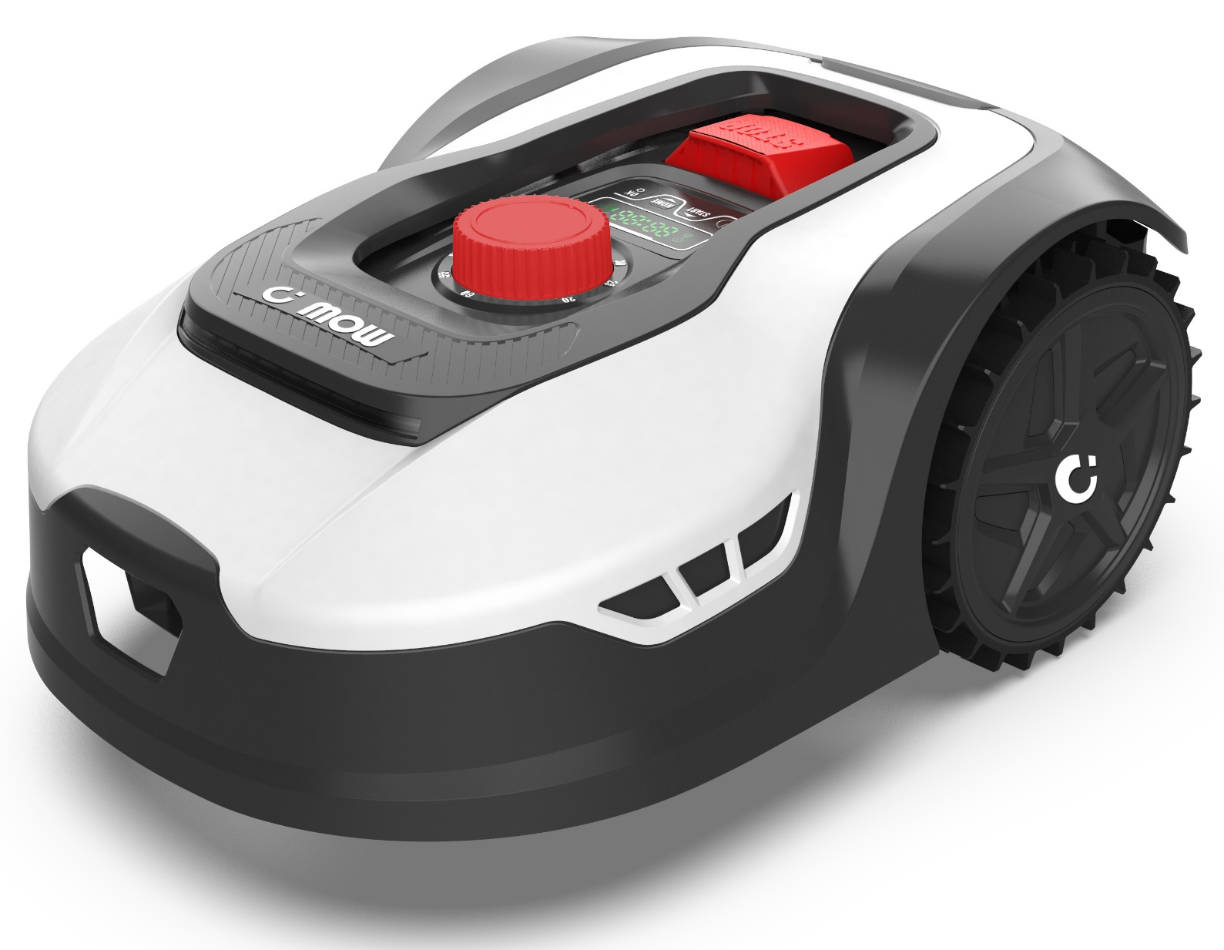
Platforma M
Model | C-MOW-M5 | C-MOW-M10
Powierzchnia pracy | 500 m2 | 1000 m2
Akumulator | 2,5 Ah | 5,0 Ah
Czas pracy/ Ładowania | 2 h /2,2 h | 3,2 h /1,6 h
Punkty startowe | 4 | 4
Max nachylenie | 36% | 36%
Szerokość koszenia | 18 cm | 18 cm
Waga | 7,4 kg | 7,7 kg
Wydajność | 45m2/h | 45m2/h

Slide 3
Platforma L
Model | C-MOW-L16 | C-MOW-L20
Powierzchnia pracy | 1600 m2 | 2000 m2
Akumulator | 5,0 Ah | 5,0 Ah
Czas pracy/ Ładowania | 2,5 h /1,6 h | 2,5 h /1,6 h
Punkty startowe | 4 | 4
Max nachylenie | 36% | 36%
Szerokość koszenia | 22 cm | 22 cm
Waga | 10,6 kg | 10,6 kg
Wydajność | 55m2/h | 55m2/h

Slide 4
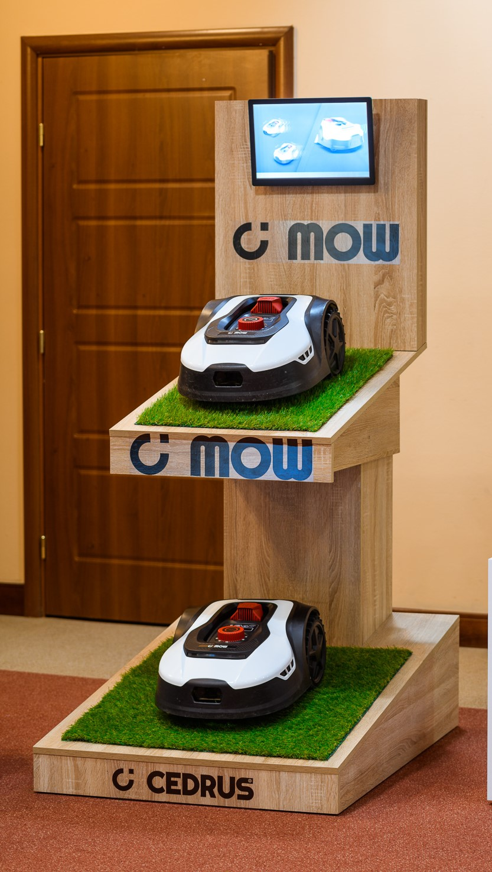
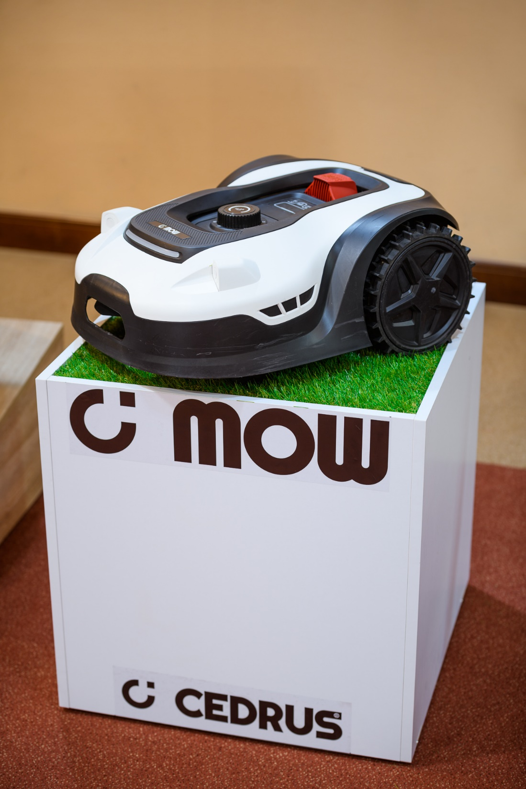
Ekspozytory na kosiarki C-MOW

Slide 5
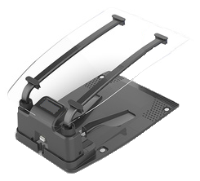
Akcesoria C-MOW
Akcesoria w zestawie | C-MOW-M5 | C-MOW-M10 | C-MOW-L16 | C-MOW-L20
Przewód ograniczający | 130 m | 180 m | 200 m | 250 m
Szpilki przewodu ograniczającego | 180 szt. | 250 szt. | 280 szt. | 320 szt.
Zapasowe ostrza | 6 | 6 | 6 | 6
Daszek | opcja | opcja | opcja | opcja
Moduł GPS | - | - | opcja | opcja

